Slide 1
无线点餐系统
报告人：刘诤

Slide 2
01
团队介绍
团队成员及工作展示
02
功能设计
功能设计和分析
CONTENT
03
系统设计
系统架构的简单介绍
04
最后总结
总结和心得

Slide 3
PART 1
团队介绍

Slide 4
团队成员
工作介绍
陈祥棉
刘铮
王晓洁
王至尧
设置模块、文档撰写
点餐模块、提交查看订单
查台、结账功能模块
收藏夹、用户管理

Slide 5
团队成员
工作介绍
刘诤
陈祥棉
王至尧
王晓洁
负责点餐模块、提交订单模块的编写。
负责设置模块的编写，以及相关文档、PPT的撰写
负责收藏夹、用户管理
负责查台、结账功能以及后台的编写。
团队队长
团队成员
团队成员
团队成员

Slide 6
PART 2
功能设计

Slide 7
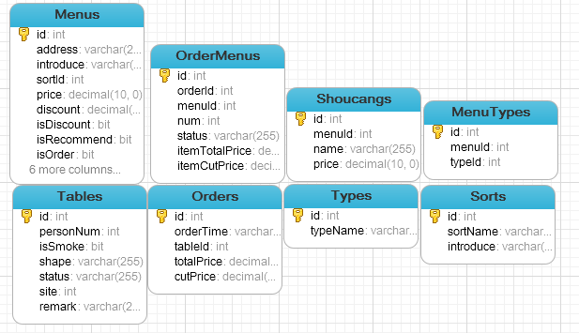
功能设计
数据库

Slide 8
功能设计
功能模块
功能模块
点餐： 用户进入点餐界面可以选择菜肴，点击加入订单按钮，即可将喜欢的菜肴加入到订单中。 | 提交订单： 用户进入提交订单界面，将会显示出，你已经选购好的菜谱，并且可以查看价格和优惠，删减菜肴，并可以结账和提交订单。 | 收藏夹： 可以增加删减所喜欢的菜肴 | 用户管理： 开始是登陆界面 | 查台： 查台功能可以查看台号的使用情况， | 结账功能： 结账功能将会给顾客一个支付宝的二维码用于支付。 | 设置： 可以设置台桌号，IP地址和登陆密码。 | 查看订单： 查看订单可以查询所选购的菜谱。

Slide 9
功能设计
功能模块
师课程信息。
结算：
(1)获取订单信息提交订单(2)结算界面显示订单信息(3)显示 支付宝,微信的付款码(4)清空当前的订单信息
用户管理：
(1) 登录(2) 注册(验证码) (3) Application : 保存登录信息第一次登录保存用户名密码。退出: 记录退出时间。重新进入: 查看时间
收藏夹：
(1) 登录收藏: 点餐页面(直接收藏) , 详情页(收藏) (3) 收藏夹显示。查看收藏夹
结账：查看所选择的菜肴，完成支付功能。
设置：
权限控制: 初始密码 修改初始密码 设置台桌 设置IP

Slide 10
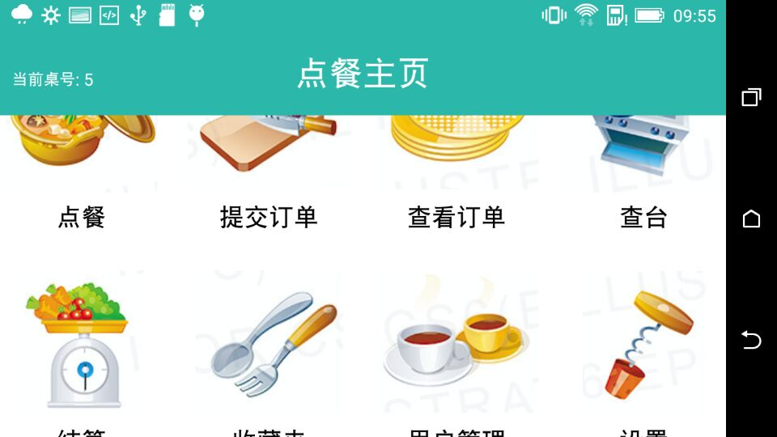
功能设计
UI设计
点餐主页

Slide 11
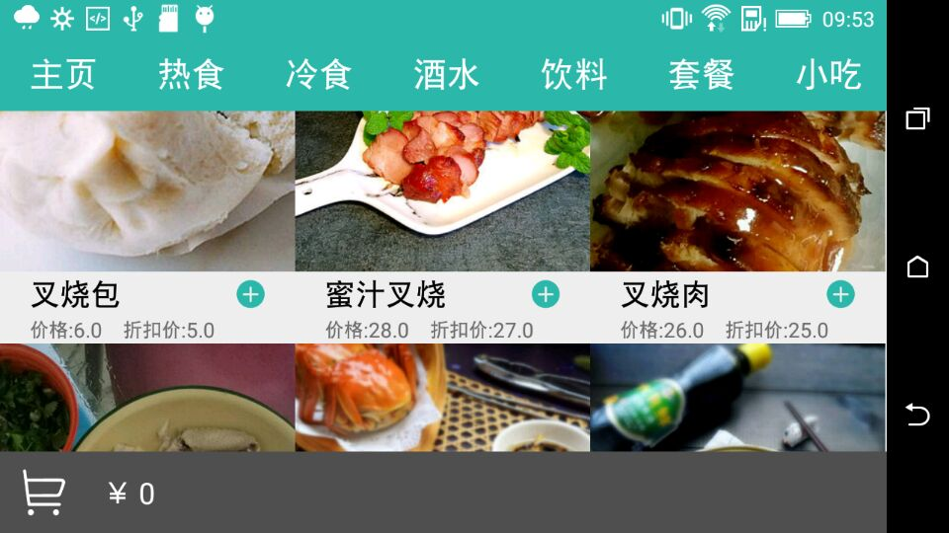
功能设计
UI设计
点餐

Slide 12
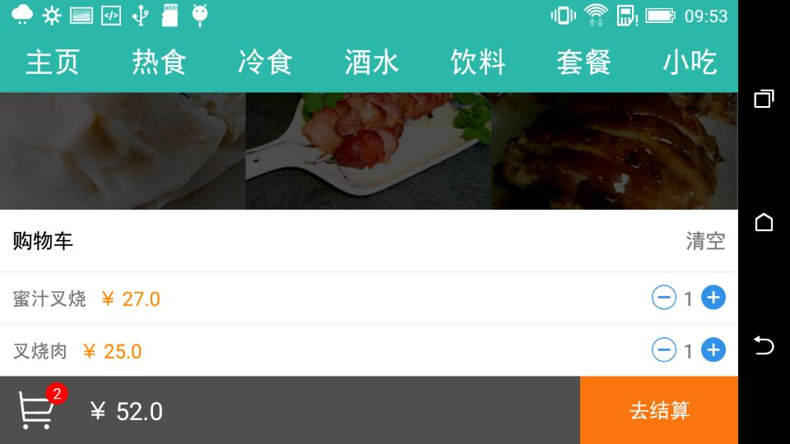
功能设计
UI设计
结账界面

Slide 13
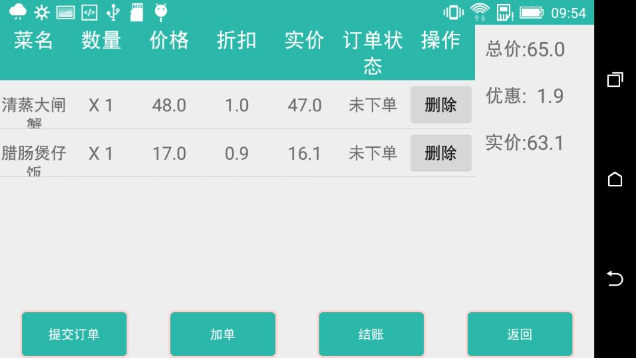
功能设计
UI设计
提交订单

Slide 14
PART 3
系统设计

Slide 15
总结心得
时间成本
25%
20%
15%
40%
前端界面
数据库设计
文档撰写
服务器制作

Slide 16
THANK YOU FOR YOUR ATTENTION

